Slide 1
Санкт-Петербургский политехнический университет Петра Великого Высшая школа теоретической механики и математической физики
Внедрение цифровой технологии обработки рукописных выражений в строительное производство
Ефименко Александра Дмитриевна
Научный руководитель: доцент ВШТМиМФ, к. ф.-м. н. Бабенков М.Б.
16.06.2022

Slide 2
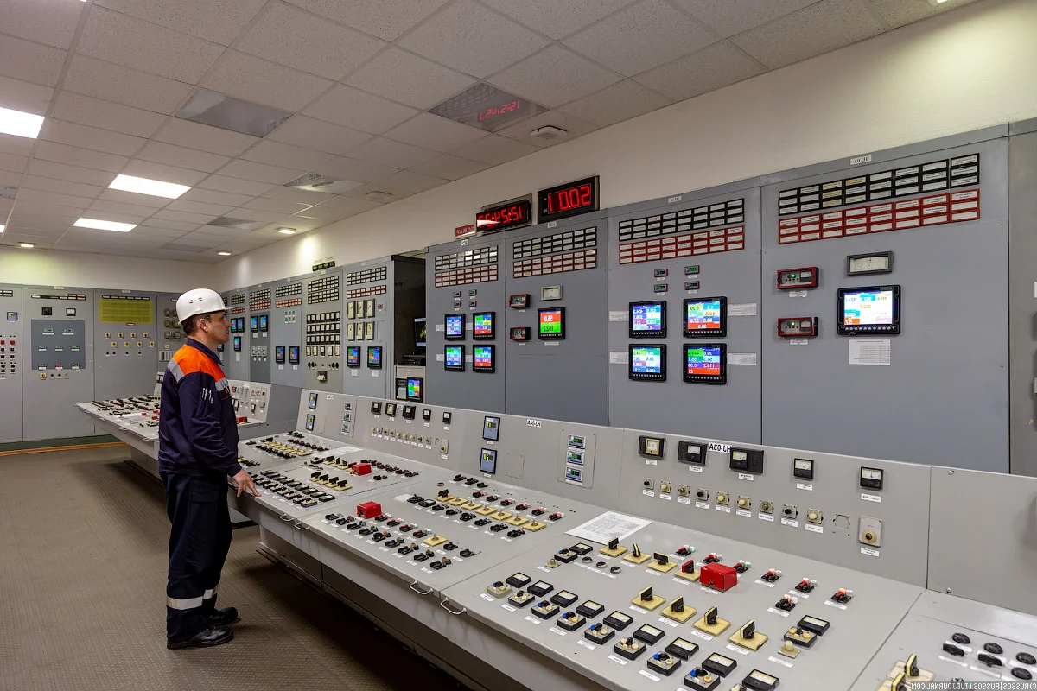
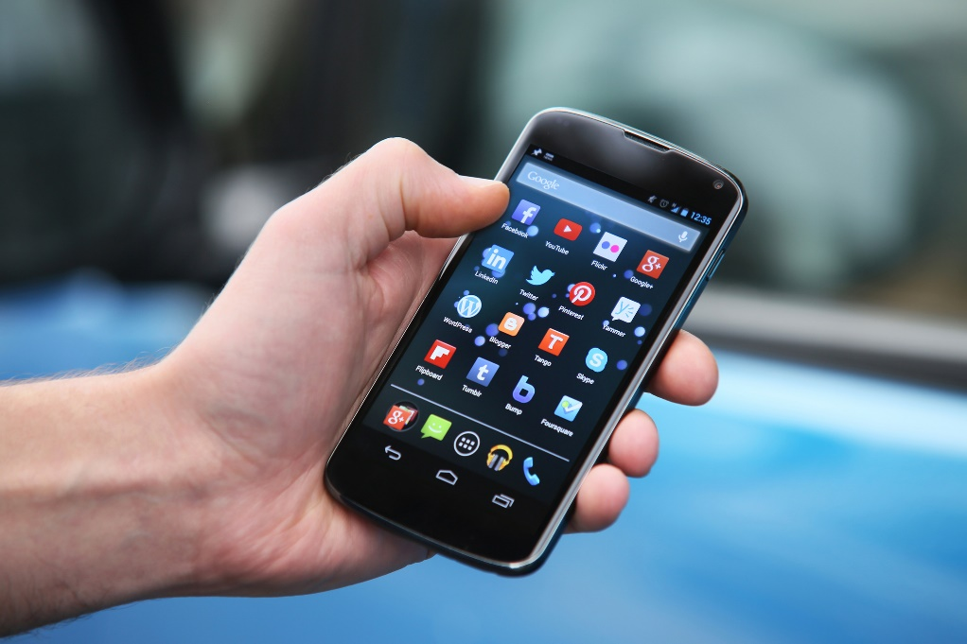
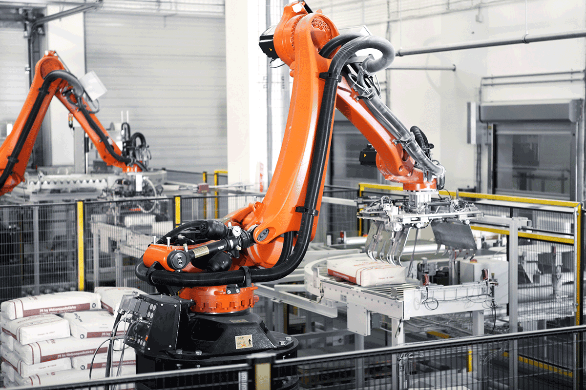
Введение

Slide 3
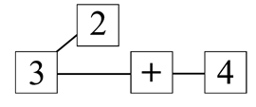
Постановка задачи
Изображение с выражением
Разрабатываемый сервис
Дерево выражения

Slide 4
Постановка задачи
На начальном этапе разработки алгоритм должен уметь работать с числами, основными математическими операциями, скобками и дробями, а также со степенями и индексами символов.
Набор используемых символов

Slide 5
Постановка задачи
Для достижения поставленной цели следует решить следующие задачи:
Провести анализ предметной области.
Разработать алгоритм, обрабатывающий символы и выдающий структуру данных – дерево выражения.
Собрать обучающую выборку из рукописных символов.
Смоделировать и реализовать нейронную сеть, распознающую математические символы.
Собрать и протестировать проект.
Присоединить проект к стороннему программному обеспечению.

Slide 6
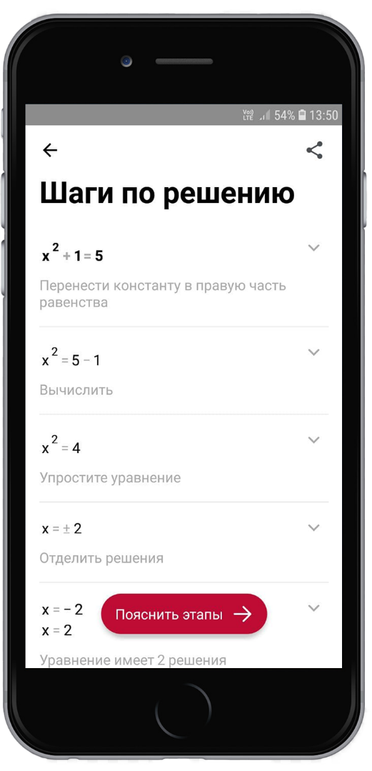
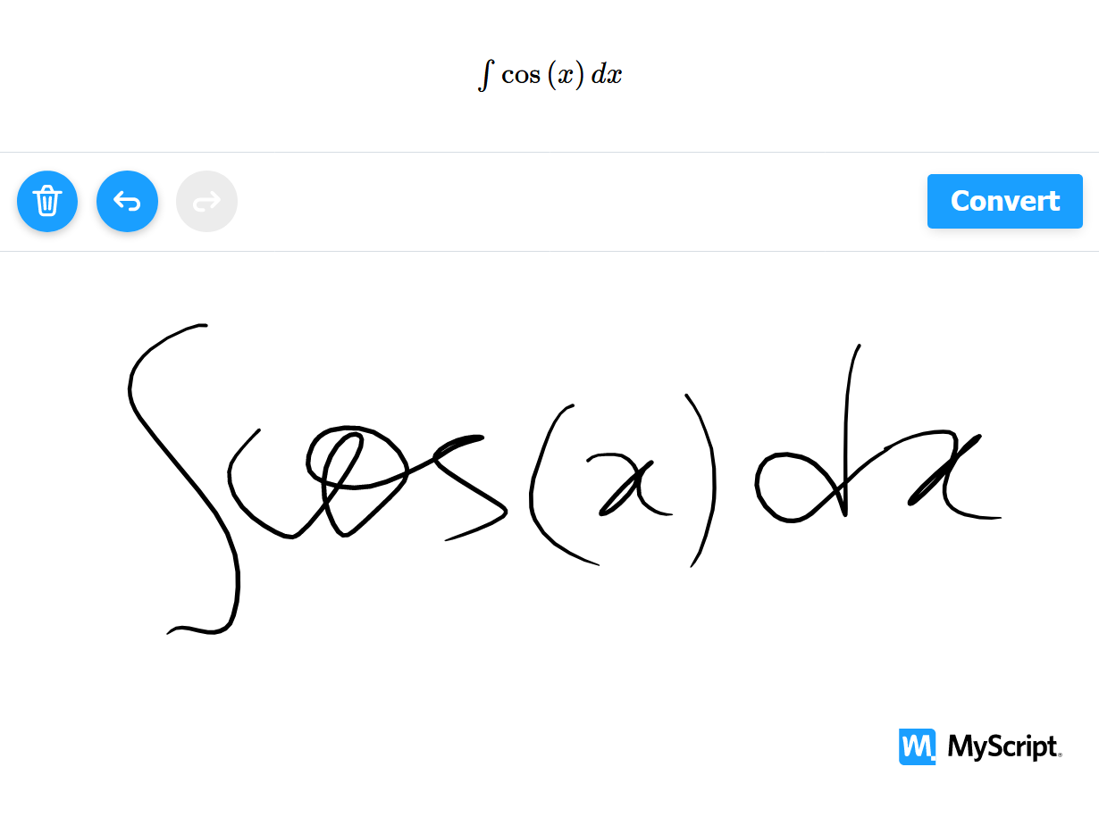
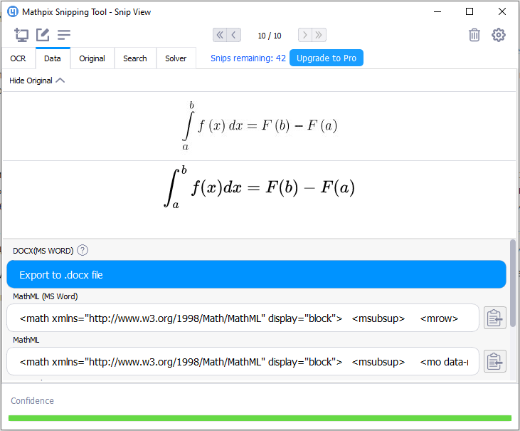
Существующие решения
Photomath
MyScript
Mathpix

Slide 7
Существующие решения
Некоторые минусы существующих решений:
нет возможности конфигурирования «под себя»
требуется Интернет соединение с сервисом
не распознаются сложные выражения
Основные плюсы разрабатываемого сервиса:
офлайн распознавание
возможность контролировать процесс распознавания изображения
данный алгоритм можно обучить на собственном наборе данных
диверсификации рынка продуктов

Slide 8
Инструменты разработки
Python-это язык программирования общего назначения
PyCharm-интегрированная среда разработки, разработанная специально для программирования на языке Python
Keras-открытая библиотека нацеленная на создание нейронных сетей.
OpenCV-большая библиотека, включающая функции по обработке изображений и алгоритмы компьютерного зрения.
Wolfram Engine for developers-программное обеспечение, которое мы будем использовать для нахождения значения выражения, распознанного сервисом.

Slide 9
Разработка сервиса
API сервиса:
prepare_network
math_recognition_image
math_recognition_image_by_path

Slide 10
Разработка сервиса
Image parser
Layout pass
Transform pass
Дальнейшая обработка

Slide 11
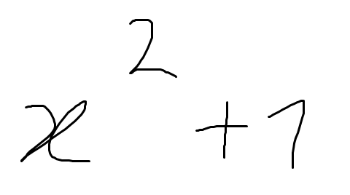
Image parser
Процесс фрагментации изображения

Slide 12
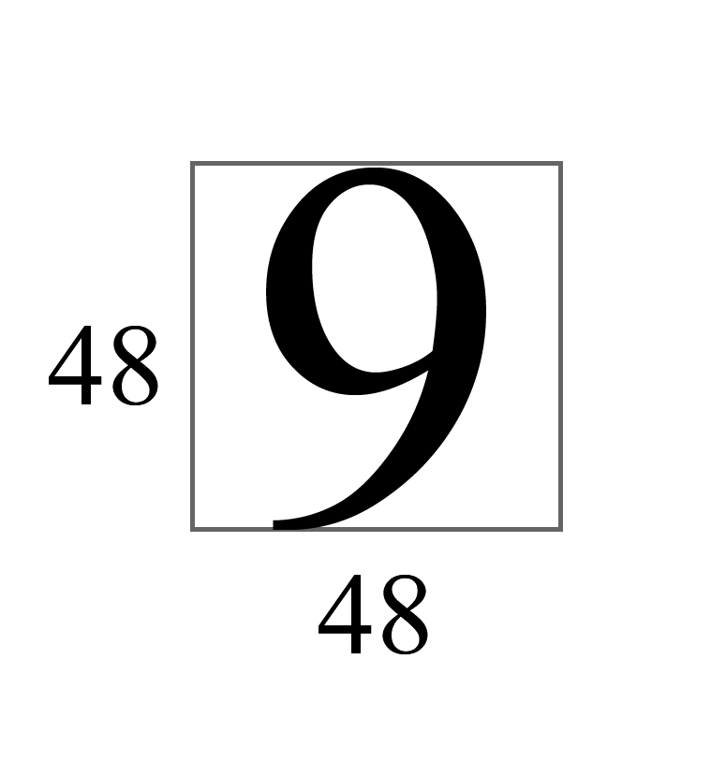
Image parser
Процесс масштабирования

Slide 13
Image parser
Модель свёрточной нейронной сети

Slide 14
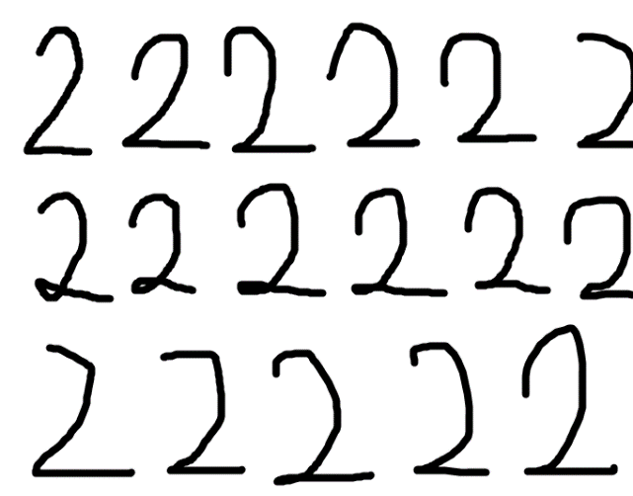
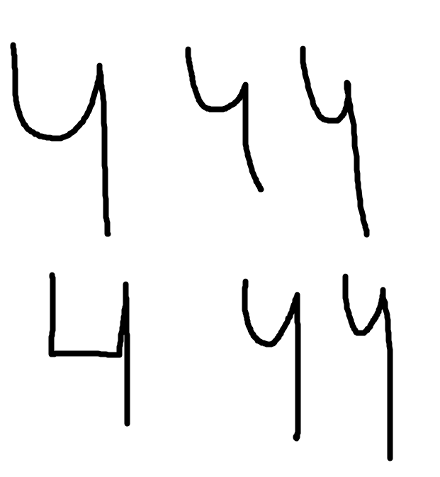
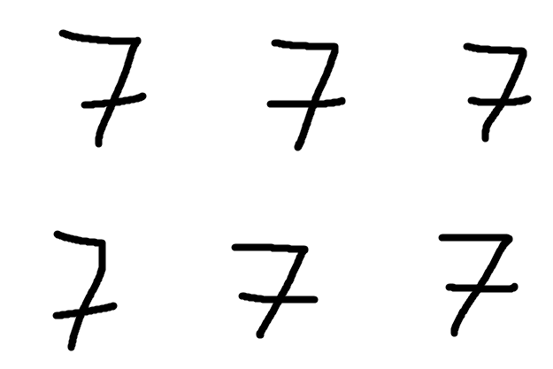
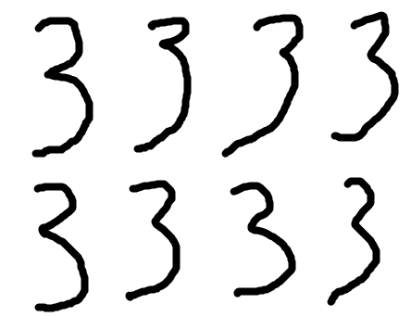
Обучающая выборка
Образцы цифр из обучающего набора данных

Slide 15
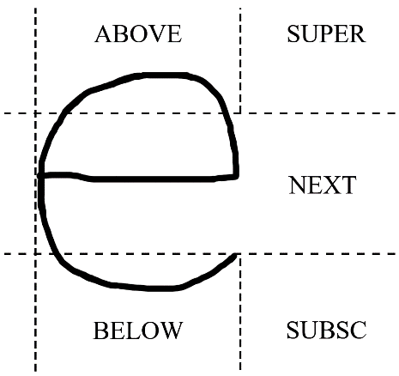
Layout pass
2
x
+
1

Slide 16
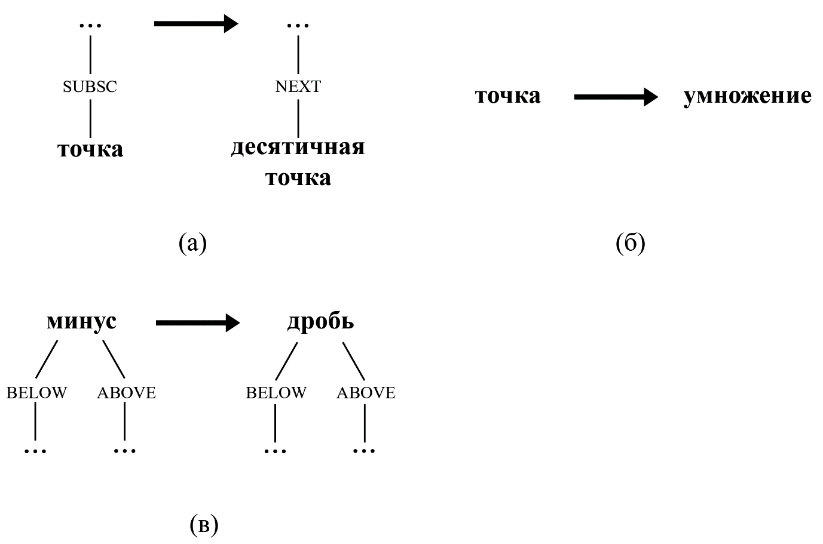
Transform pass
Правила преобразования

Slide 17
Интеграция с ПО

Slide 18
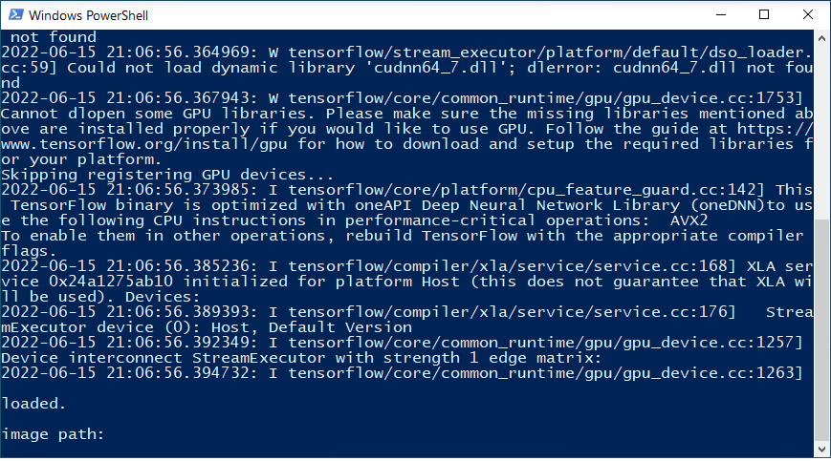
Демонстрация работы

Slide 19
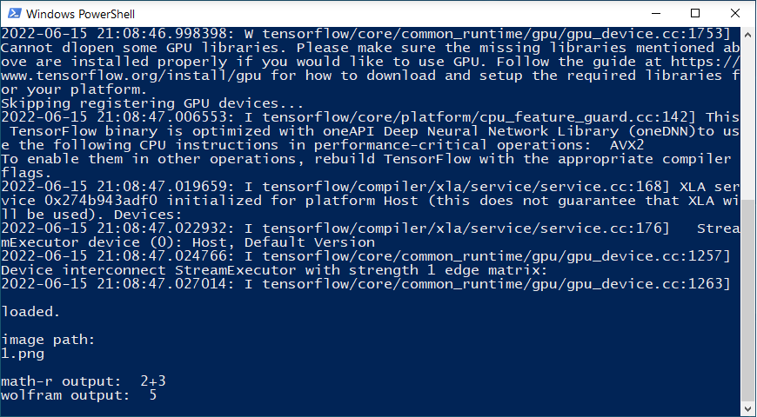
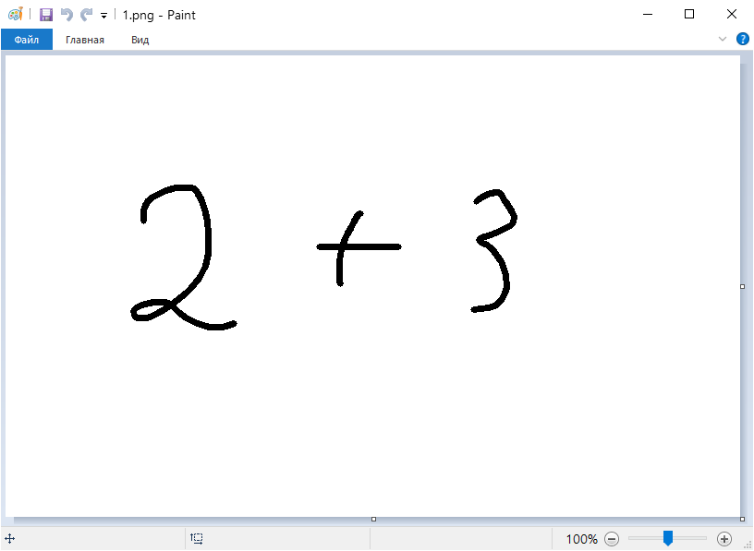
Демонстрация работы

Slide 20
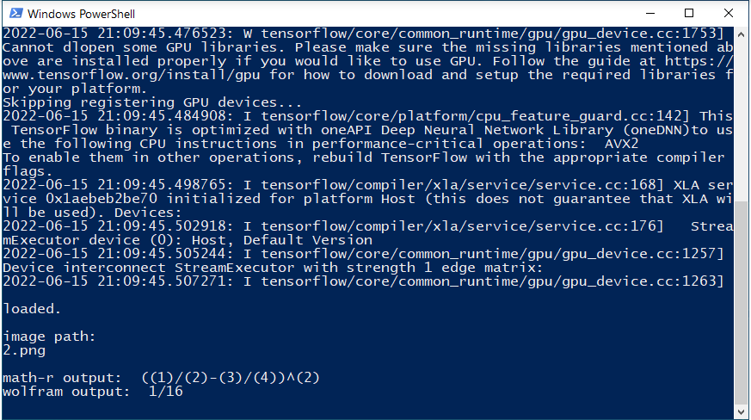
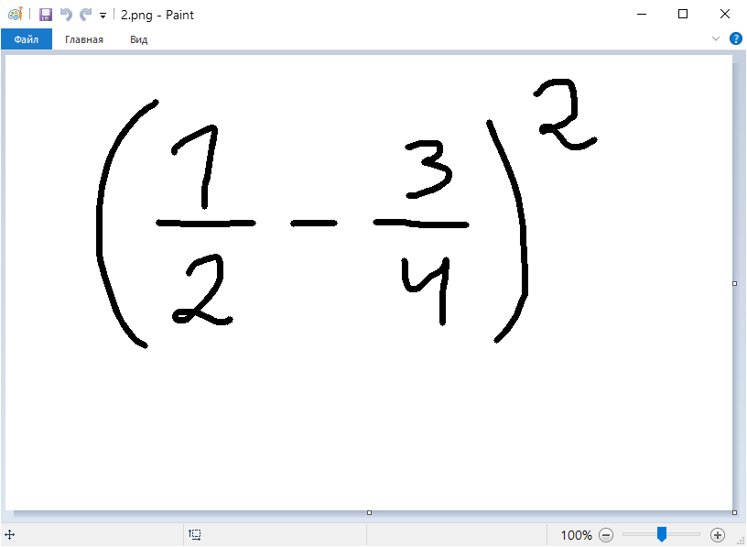
Демонстрация работы

Slide 21
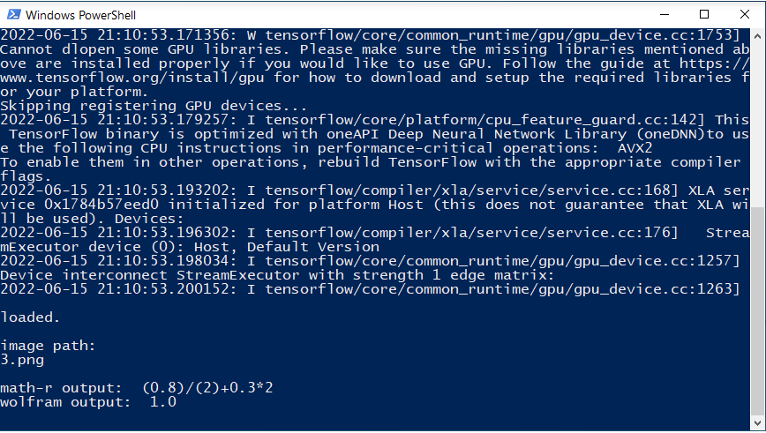
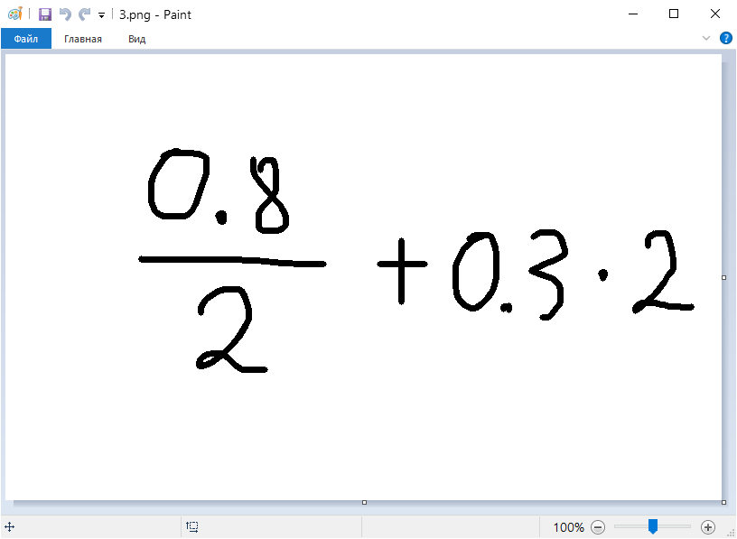
Демонстрация работы

Slide 22
Заключение
В результате выполнения дипломной работы были решены следующие задачи:
Проведён анализ предметной области
Собрана обучающая выборка символов
Смоделирована и разработана нейронная сеть, распознающая эти символы
Реализован алгоритм, обрабатывающий распознанные символы и строящий по ним дерево выражения
Был разработан сервис по обработке рукописных математических выражений, который планируется к внедрению в строительное производство в ближайшее время. Данный продукт сможет цифровизировать работу предприятия.

Slide 23
Заключение
Несмотря на то, что все поставленные задачи были выполнены, у сервиса есть масса возможных путей развития:
добавление новых математических символов
улучшение качества распознавания символов
расширение возможностей конфигурирования
и так далее

Slide 24
Спасибо за внимание!

